Slide 1

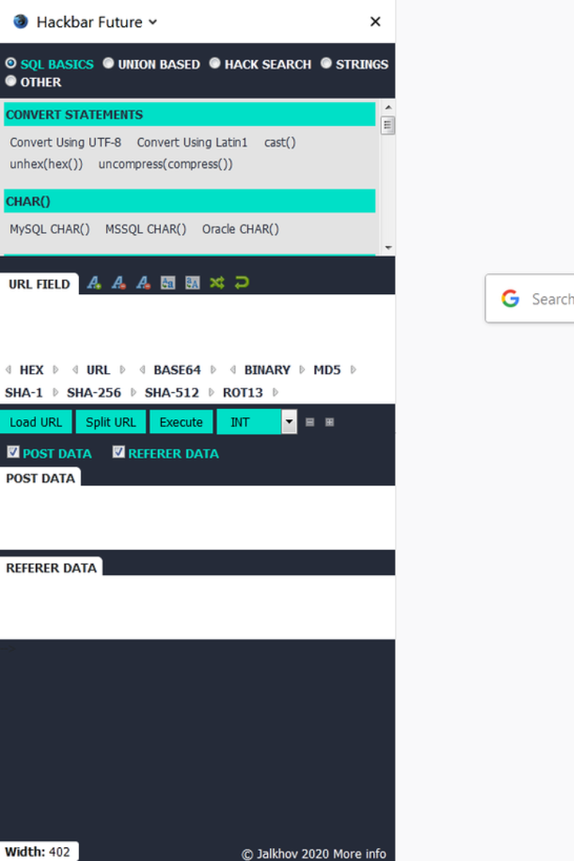

Introducción a Hackbar en Firefox
Hackbar es una herramienta imprescindible para los expertos en seguridad que desean analizar y manipular solicitudes y respuestas HTTP. Aprende cómo instalar y usar Hackbar en Firefox.
SP
by Sergio Parreño

Slide 2

¿Qué es Hackbar?
Una poderosa extensión
Flexible y fácil de usar
Hackbar es una extensión de Firefox que te permite enviar solicitudes HTTP personalizadas y modificar las respuestas para realizar pruebas de seguridad.
Hackbar te brinda control total sobre las solicitudes HTTP, lo que te permite probar la seguridad de una aplicación web de manera fácil y eficiente.
Ayuda a identificar vulnerabilidades
Con Hackbar, puedes enviar solicitudes maliciosas, analizar respuestas y descubrir posibles vulnerabilidades para fortalecer la seguridad de tus aplicaciones.

Slide 3
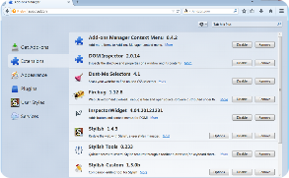
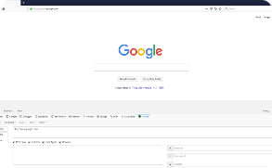
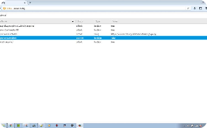
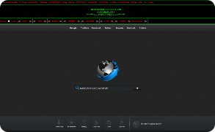
Cómo instalar Hackbar en Firefox
Paso 1: Abre Firefox
Paso 2: Accede a los complementos
Paso 3: Busca y agrega Hackbar
Paso 4: Accede a Hackbar
Inicia el navegador web Firefox en tu dispositivo.
Navega a la sección "Extensiones" en Firefox.
Busca "Hackbar" en la barra de búsqueda y haz clic en "Agregar a Firefox" para instalar la extensión.
Una vez instalado, le das al f12 o a inspeccionar y te saldra una barra pues al final a la derecha lo tienes.

Slide 4
Características de Hackbar
1
Inyección de Código
2
Codificaciones Automáticas
Envía solicitudes personalizadas y realiza inyección de código en los campos de entrada para probar la seguridad de una aplicación.
Hackbar ofrece opciones de codificación automática para evitar problemas de formato y asegurarse de que tus solicitudes sean válidas.
3
Captura y Reproducción
4
Generación de Hash
Puedes capturar solicitudes y respuestas y reproducirlas posteriormente para realizar pruebas de seguridad repetitivas.
Hackbar puede generar automáticamente hash MD5, SHA1 y SHA256 para ayudarte a manipular datos sensibles.

Slide 5

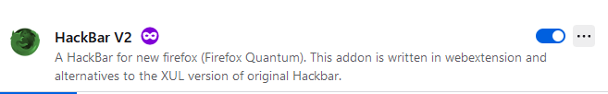
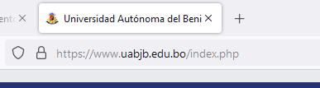
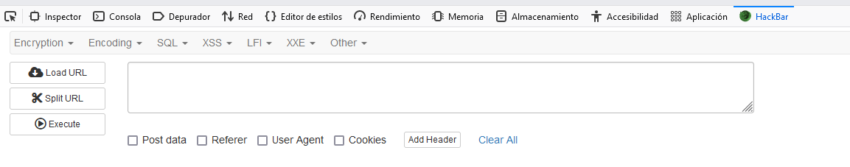
Cómo utilizar Hackbar
Paso 1: Verificar que esta activa
1
Paso 2: Inserta una URL
2
3
Paso 3: Pulsar inspeccionar o f12

Slide 6
Ejemplos de uso de Hackbar
Prueba de inyección de SQL
Manipulación de encabezados HTTP
Exploración de directorios
Utiliza Hackbar para enviar solicitudes SQL personalizadas y verificar si una aplicación web es vulnerable a ataques de inyección de SQL.
Modifica los encabezados de las solicitudes HTTP para probar la seguridad de una aplicación y ver cómo responde a diferentes escenarios.
Envía solicitudes GET a diferentes rutas para descubrir directorios ocultos o vulnerabilidades en una aplicación web.

Slide 7

Conclusiones y recomendaciones
Hackbar es una herramienta esencial para los profesionales de la seguridad que desean evaluar la seguridad de las aplicaciones web. Utiliza Hackbar de manera responsable y ética para garantizar que la integridad y privacidad de las aplicaciones estén protegidas.

